Slide 1
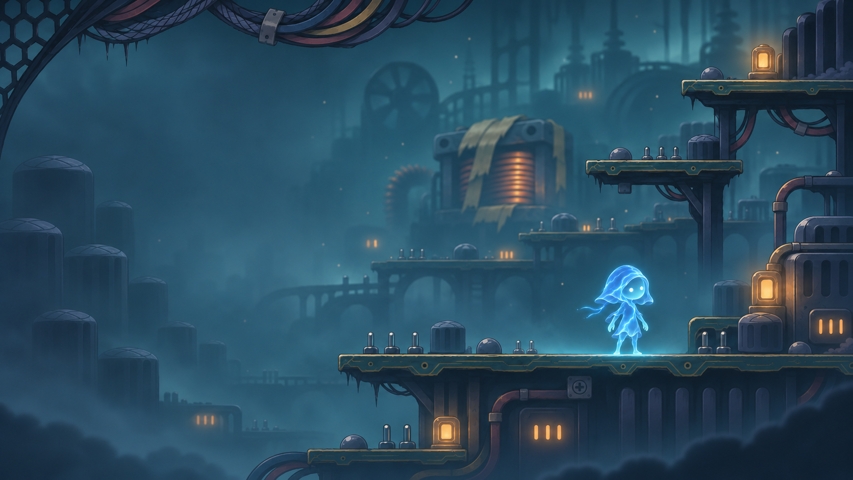
CIRCUIT
WARDEN
고장 난 회로를 되살리는
2D 액션 RPG
2D 게임 프로그래밍 · 1차 발표
2023184010 김윤성
Notes:
발표 0:00–0:04 / 4초
컴퓨터를 되살리는 액션 게임, 서킷 워든입니다.

Slide 2
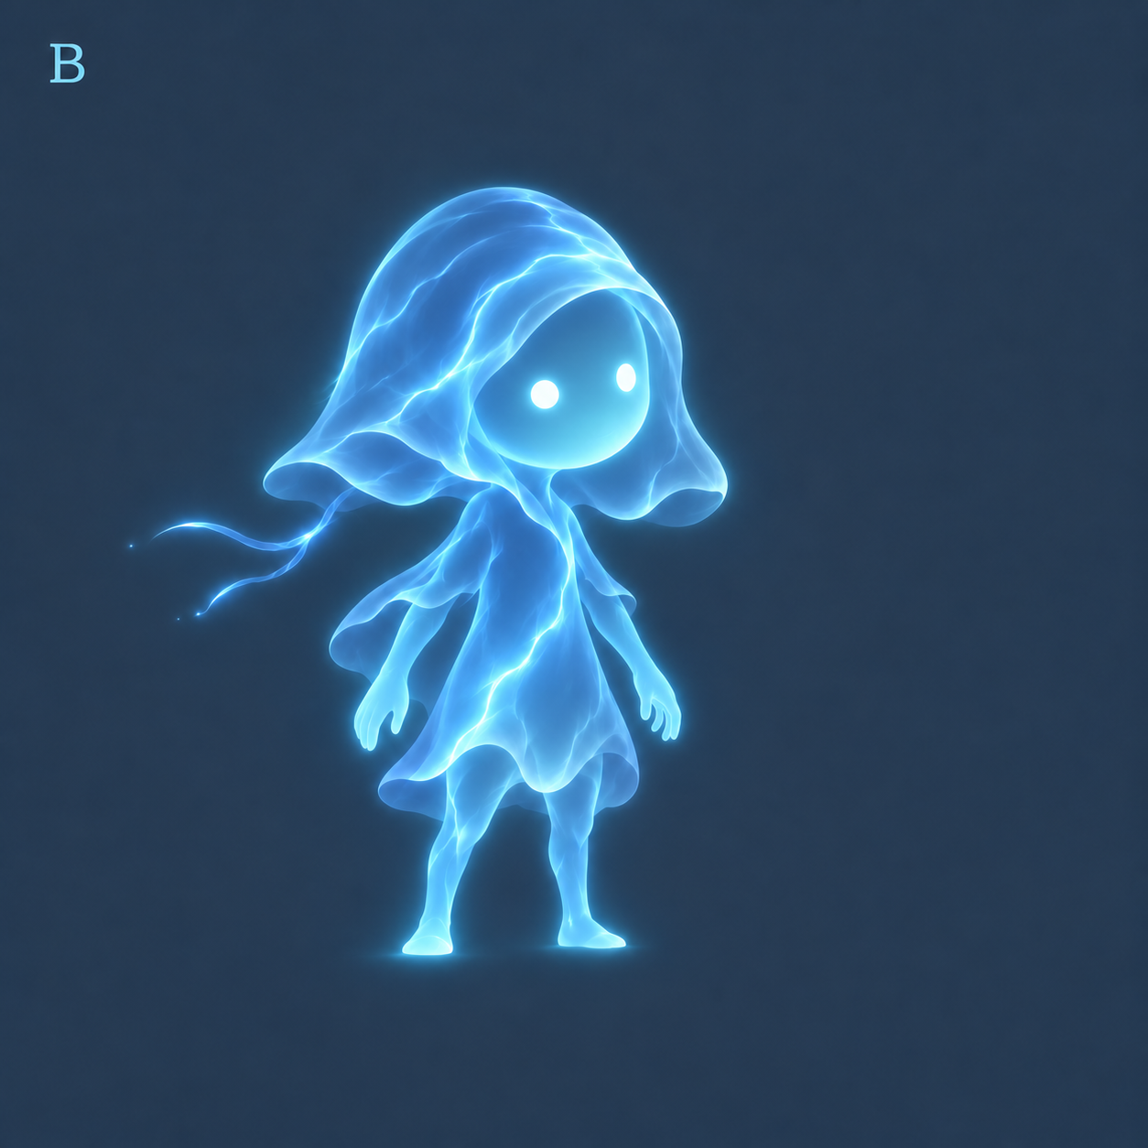
게임 소개
전기 생명체가 되살리는 컴퓨터
장르
사이드뷰 2D 근접 액션
사건
오랜 방치 뒤 재가동된 컴퓨터에서
누적된 손상이 연쇄 고장을 일으킨다.
목표
고장 원인과 위험해진 부품을 제압해
전원·저장 장치·냉각 기능을 복구한다.
CIRCUIT WARDEN
02
Notes:
발표 0:04–0:14 / 10초
오래 방치된 컴퓨터가 다시 켜지며 연쇄 고장이 발생합니다. 주인공인 전기 생명체가 내부 부품을 제압하고 기능을 복구합니다.

Slide 3
핵심 게임플레이
핵심 재미 · 패턴을 익혀 강한 적을 극복
01
02
03
공격 예고를 읽는다
대응을 선택한다
빈틈을 사용한다
적의 준비 동작과
공격 범위를 관찰한다.
이동·점프·대시로 피하거나
타이밍을 맞춰 패링한다.
반격으로 피해를 주거나
회복한 뒤 다음 공격에 대비한다.
반복 도전 → 패턴 이해 → 정확한 대응 → 클리어
능력치 강화·스킬 해금 없이 모든 기본 행동을 처음부터 사용한다.
CIRCUIT WARDEN
03
Notes:
발표 0:14–0:26 / 12초
핵심 재미는 패턴을 익혀 강한 적을 극복하는 경험입니다. 예고를 읽고, 피하거나 패링한 뒤 반격합니다. 능력치 강화보다 조작 숙련에 집중합니다.

Slide 4
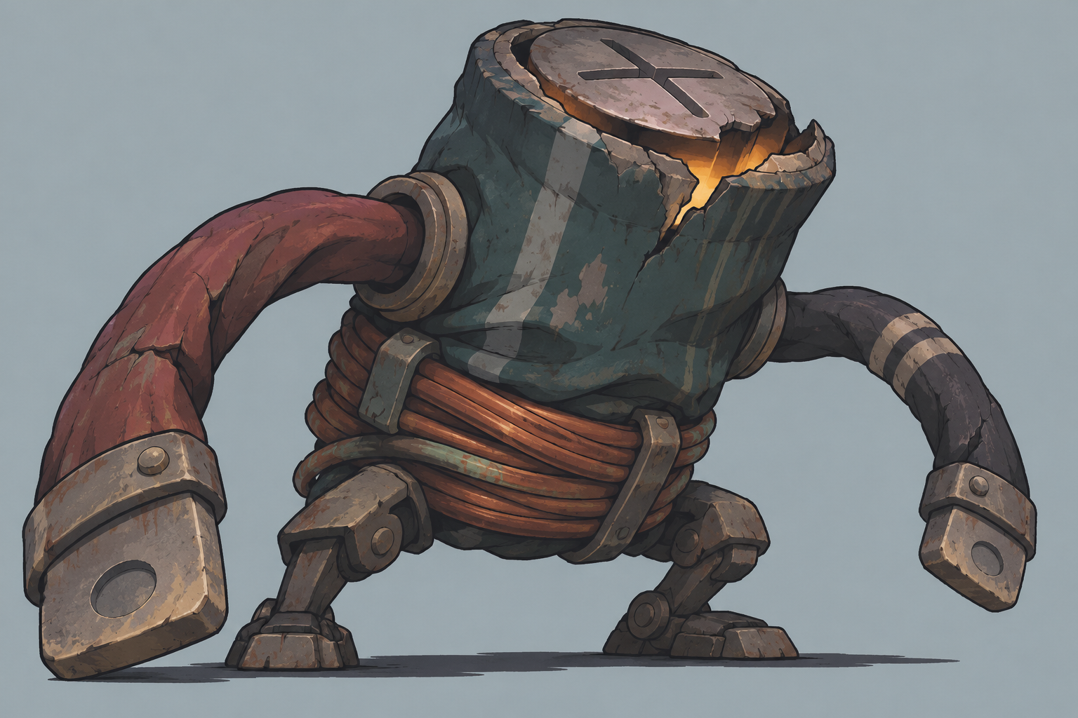
핵심 게임플레이
회피와 패링의 역할
대응 | 규칙
대시 | 좌우 이동 / 무적 없음 공중에서는 착지 전 1회
패링 | 공격·남은 연계를 즉시 취소 지상·공중에서 사용 가능
점프·위치 이동 | 패링 불가 공격에 대응 보스 도약 중 아래로 통과
전원 조립체 컨셉 아트
패링 불가 공격은 붉은 표식·전용 모양·효과음으로 준비 단계부터 알린다.
CIRCUIT WARDEN
04
Notes:
발표 0:26–0:38 / 12초
대시는 무적 없이 공격 범위를 벗어나는 행동입니다. 패링은 공격과 연계를 끊습니다. 패링 불가 공격은 표식과 소리로 알리며 점프와 이동으로 피합니다.

Slide 5
핵심 게임플레이
회복의 긴장감과 빠른 재도전
5칸
3회
재도전
체력
회복 충전
저장 지점으로 복귀
피해는 공격 종류에 관계없이 1칸.
피격 직후 짧은 보호와 밀려남.
멈춰서 회복 동작을 마치면
체력 1칸 회복·충전 1회 소비.
피격 시 중단되지만 횟수는 유지.
구역 입구·보스 직전에
회복·저장 장소를 배치한다.
별도 사망 페널티는 없다.
재시작 시 체력·회복 충전 전부 복원. 이미 제압한 보스와 복구 완료 상태는 유지한다.
CIRCUIT WARDEN
05
Notes:
발표 0:38–0:47 / 9초
체력은 다섯 칸, 회복은 세 번입니다. 멈춰서 회복하므로 빈틈을 골라야 합니다. 사망하면 저장 지점에서 빠르게 재도전합니다.

Slide 6
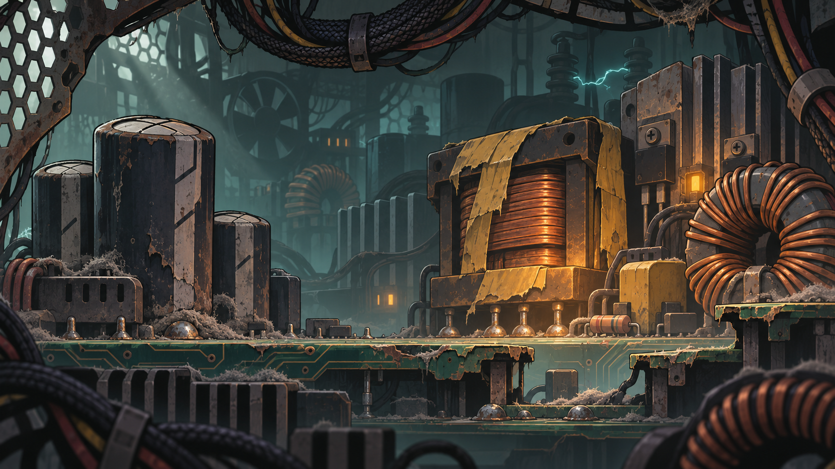
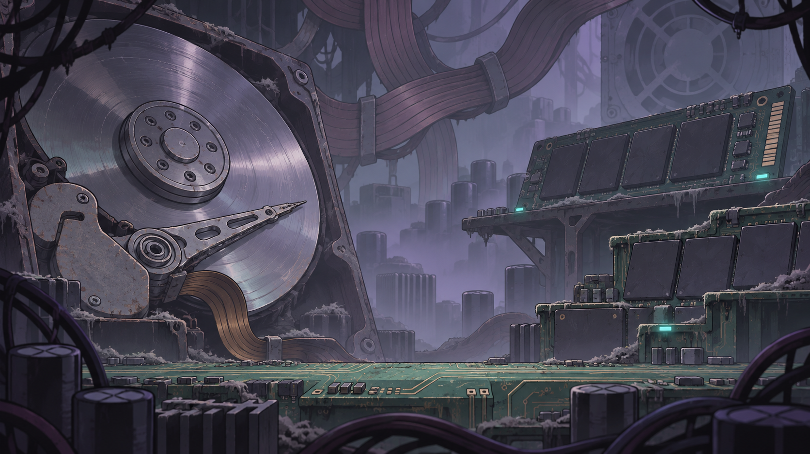
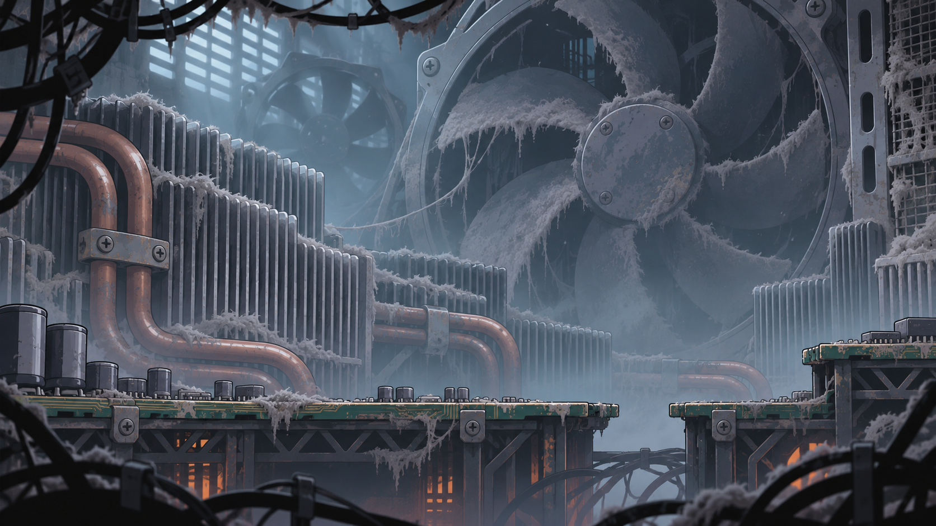
게임 기획
세 구역을 순서대로 복구
01 전원
02 저장 장치
03 냉각
코일 · 콘덴서 · 케이블
HDD · SSD · 접점
팬 · 방열판 · 먼지
보스 · 전원 조립체
보스 · HDD
보스 · 냉각팬
일반 적 9종 · 보스 3종 · 튜토리얼 정예 1종 / 1회차 목표 30~60분 / 분기·재방문 없음
CIRCUIT WARDEN
06
Notes:
발표 0:47–0:57 / 10초
전원, 저장 장치, 냉각 순으로 진행합니다. 일반 적 아홉 종과 보스 세 종, 정예 튜토리얼을 구성합니다. 목표 분량은 삼십 분에서 한 시간입니다.

Slide 7
재미 요소와 차별성
부품의 특징이 전투 규칙이 된다
부품의 특징 | 전투에서의 활용 | 플레이어의 판단
전원 · 전하 축적 | 충전 예고 후 전기탄 케이블 휘두르기 | 공격 시점을 읽고 접근 또는 패링
HDD · 움직이는 헤드 암 | 직선 찌르기와 2연속 쓸기 | 범위를 구분하고 패링으로 연계를 중단
냉각팬 · 회전과 바람 | 날개 공격·먼지탄·풍압·돌진 | 밀려나는 위치를 관리하며 안전한 반격 기회를 확보
보스 제압 → 기능 복구 → 빛·소리·움직임의 변화
CIRCUIT WARDEN
07
Notes:
발표 0:57–1:06 / 9초
부품의 특징을 전투에 연결합니다. 전원은 충전과 방전, HDD는 헤드 암 공격, 냉각팬은 회전과 풍압을 사용합니다.

Slide 8
게임 기획
플레이 화면과 표현 방향
상하·좌우 이동
밟을 수 있는 지형과
배경을 명확히 구분
읽기 쉬운 전투
보스전 카메라 고정
공격 예고와 상태를 강조
시각적 대비
낡은 산업 공간 속
청백색으로 빛나는 주인공
컨셉 아트 · 실제 게임 실행 화면 아님
CIRCUIT WARDEN
08
Notes:
발표 1:06–1:13 / 7초
낡은 기계 공간과 빛나는 주인공을 대비합니다. 보스전은 카메라를 고정해 공격 예고를 읽기 쉽게 합니다.

Slide 9
개발 계획
한 달 안에 구현할 범위
Python + pico2d
항목 | 구현 범위
진행 | 3개 구역 · 일반 적 9종 · 보스 3종 · 튜토리얼 정예 1종
플레이어 | 이동·점프·공격·대시·패링·회복
공통 기능 | 충돌·피격·행동 상태·저장 기능을 재사용
역할 분담 | 기획·플레이 평가는 직접 수행 / AI 에이전트로 구현·오류 수정
주요 제작 부담은 적·보스의 동작과 아트. 첫 주 보스 1종으로 조작감과 제작 속도를 먼저 검증한다.
CIRCUIT WARDEN
09
Notes:
발표 1:13–1:21 / 8초
파이썬과 피코투디로 일인 개발하며 AI를 구현에 활용합니다. 공통 기능을 재사용하고 첫 주에 전투를 검증합니다.

Slide 10
개발 계획
4주 개발 일정과 완료 기준
기간 | 핵심 작업 | 완료 기준
1주차 | 이동·전투·회복과 첫 보스 검증 | 회피·패링·반격·재도전 작동
2주차 | 전원 구역·튜토리얼·저장·UI | 첫 구역을 복구까지 플레이
3주차 | 저장 장치·냉각 구역과 적·보스 | 세 구역과 결말 연결
4주차 | 아트·음향 적용, 난이도·오류 수정 | 처음부터 결말까지 통합 테스트
최종 확인: 회피 경로 · 패링 판정 · 회복 기회 · 30~60분의 플레이 분량
CIRCUIT WARDEN
10
Notes:
발표 1:21–1:30 / 9초
첫 주는 전투, 둘째 주는 첫 구역, 셋째 주는 나머지 구역을 완성합니다. 마지막 주는 난이도 조정과 통합 테스트에 확보합니다.

